Slide 3
Messagerie mon espace
1
Un service mis à disposition de tous les médecins, internes, docteurs juniors via MonEspace
2
Un service sécurisé qui garantie l’identité de votre interlocuteur par le biais de la double authentification
3
Un service intégré qui permet le stockage des pièces jointes dans
le Classeur du médecin
4
Une gestion facilitée avec une centralisation des échanges et un accès rapide aux informations Ordinal

Slide 5
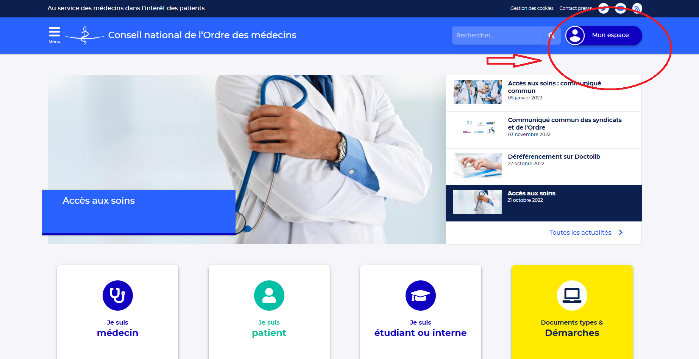

Slide 6
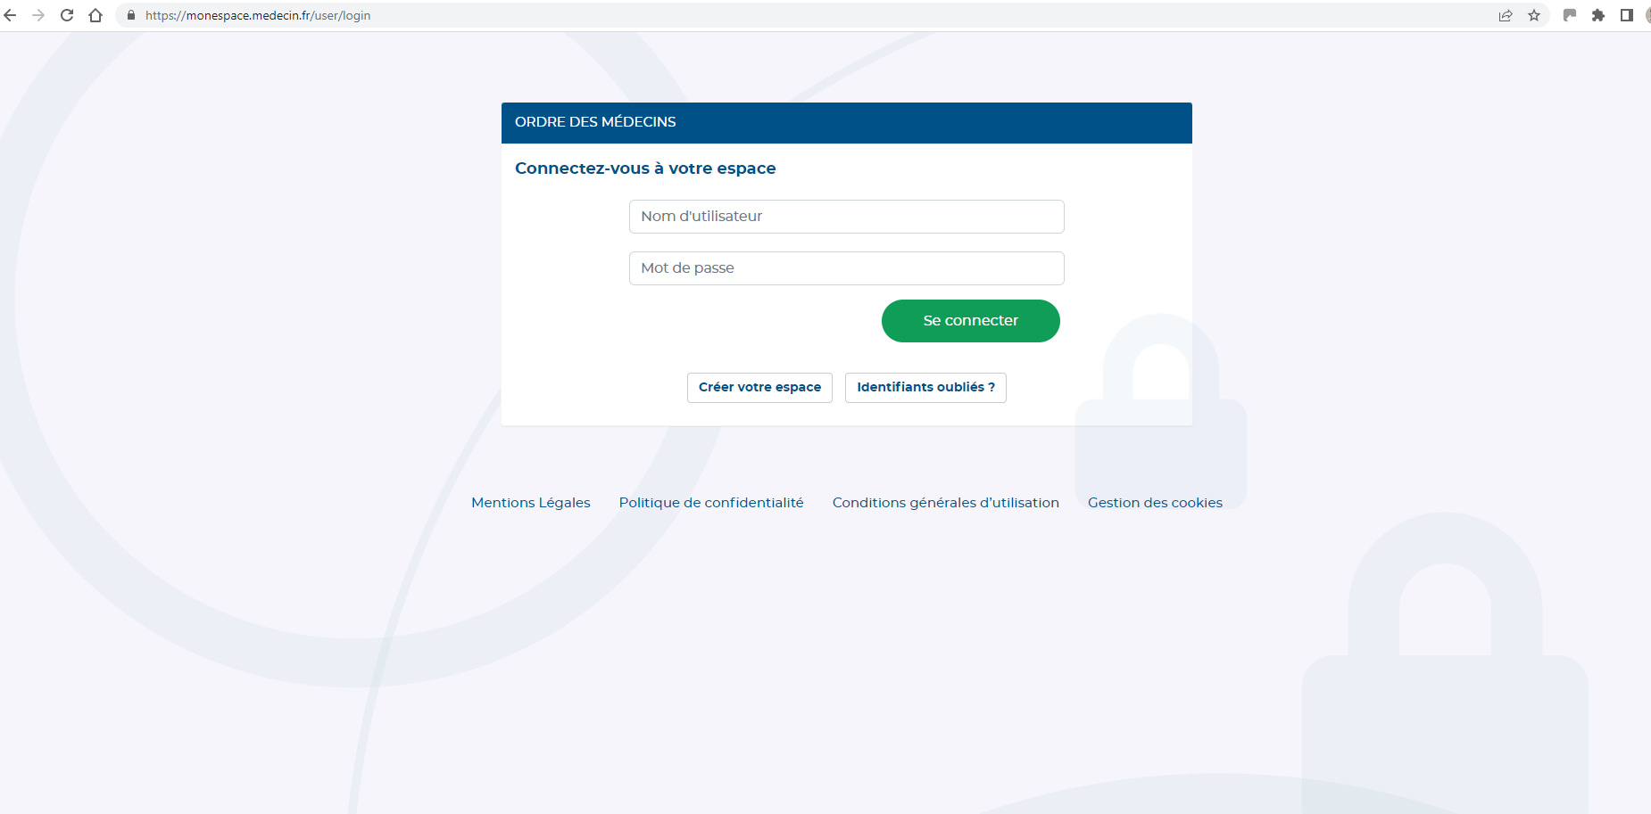

Slide 7
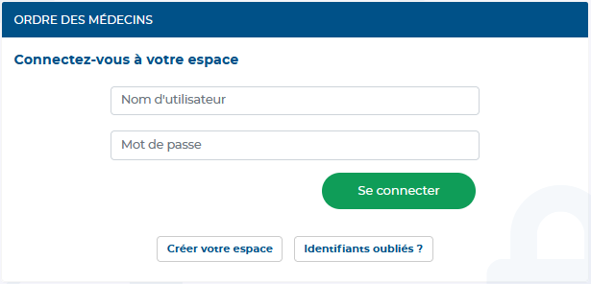
Mon Espace – Accéder à la messagerie mon espace
Interfaces
médecin
Les médecins, les internes et les docteurs juniors peuvent accéder à leur Messagerie après connexion à Mon Espace.
L’accès est sécurisé par une double authentification : le médecin doit saisir le code reçu par SMS sur son numéro de téléphone de correspondance avec l’Ordre

Slide 8
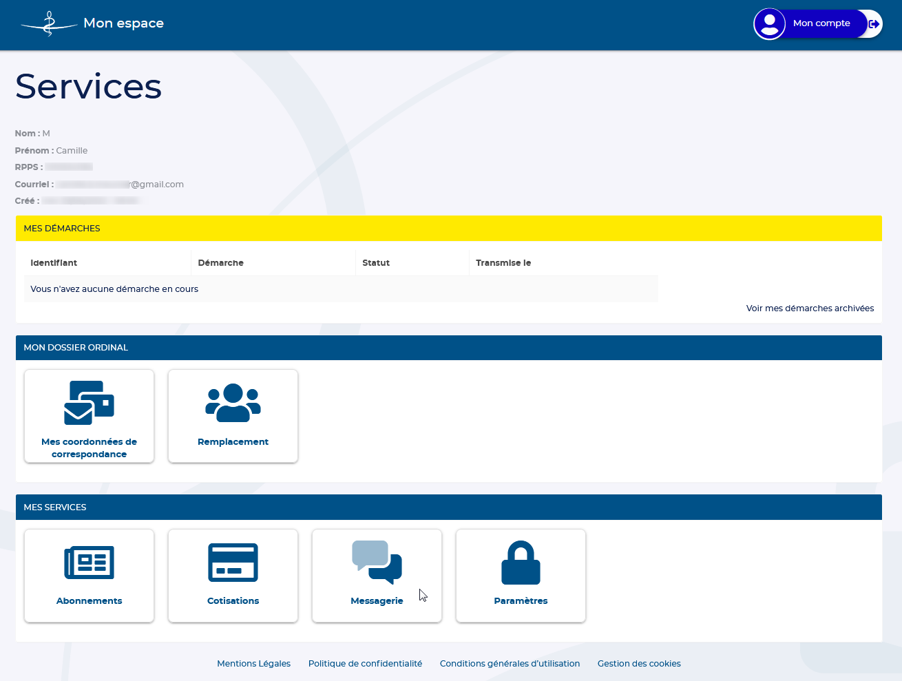
Mon Espace – Accéder à la messagerie mon espace
Interfaces
médecin

Slide 9
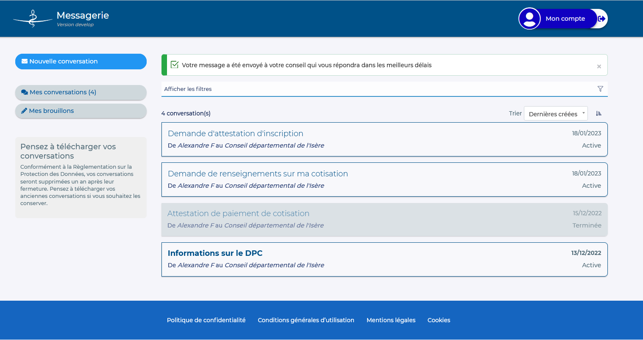
Mon Espace – voir la page d’accueil
Interfaces
médecin
Accéder à MonEspace
Ecrire au Conseil
Filtrer / Trier les conversations
Accéder à Mes Brouillons
Voir une conversation
Conversation avec un message non lu

Slide 10
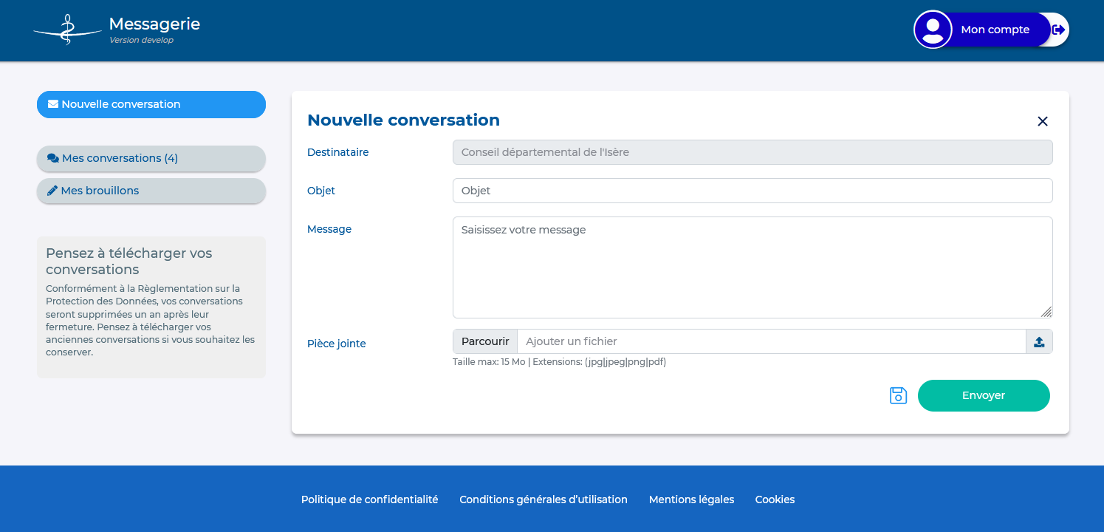
Mon Espace – écrire au conseil
Interfaces
médecin
Conseil automatiquement renseigné
Ajouter des pièces jointes
Enregistrer le brouillon pour y revenir plus tard
Envoyer le message au Conseil Départemental

Slide 11
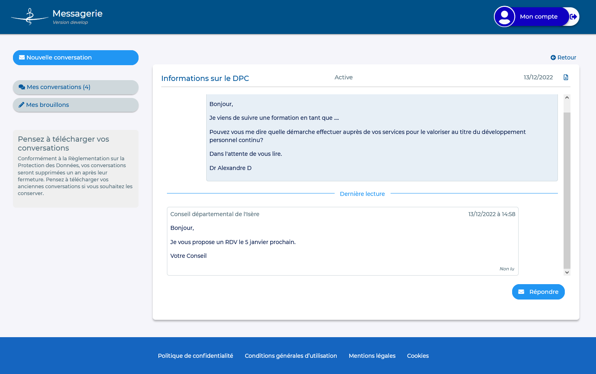
Mon Espace – voir une conversation
Interfaces
médecin
Conformément au Règlement sur la Protection des Données, les conversations sont supprimées un an après leur fermeture. Les médecins peuvent télécharger la conversation pour la conserver
Télécharger la conversation
Ecrire un nouveau message

Slide 12
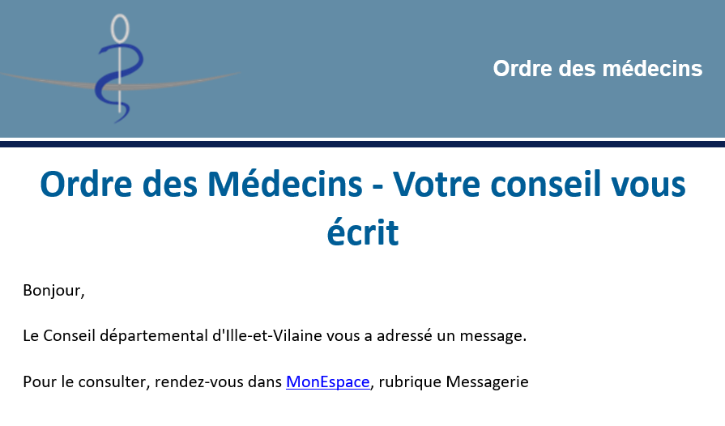
Mon Espace – les notifications
Interfaces
médecin
Le médecin est notifié par mail à l’adresse de correspondance qu’il a fourni pour ses échanges avec l’Ordre.
Il est invité à se rendre dans sa messagerie lorsque son Conseil lui écrit et lorsqu’une conversation est terminée.

Slide 13
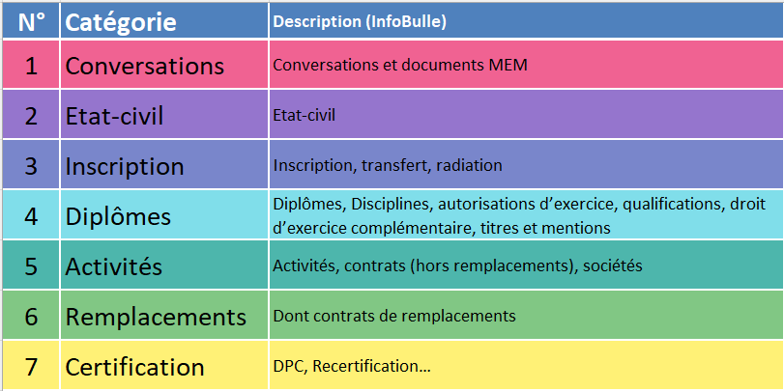
Type de documents pour le Classeur numérique

